Slide 1

书生国智科探挑战赛 · 自由赛道
StudyMate
Agent
教材进,成绩出
本地优先的个人备考闭环 Agent —— 用你自己的资料,
跑通「学习 → 测验 → 批改 → 错题回流 → 动态复习」
科艺融合 × AI4SS · 教育智能体
2026 · StudyMate Agent
Notes:
各位评审好,这是 StudyMate Agent —— 一个教材进、成绩出的本地优先备考智能体。它围绕你自己上传的资料,跑通从学习到测验、批改、错题回流再到动态复习的完整闭环。接下来用十页讲清楚它为什么值得一个奖项。

Slide 2
01 痛点
备考的四个真实困境
通用题库教的不是你的考纲,刷完就忘不是你的错 —— 是缺一个围绕你自己资料的闭环。
「学了不考」
「考了没学」
通用题库与自己的教材、考纲错位,
看完 ≠ 学会:没有间隔重复、没有错题
花时间刷的题和真正要考的对不上。
追踪,薄弱点静悄悄地留到考场。
「数据上云」
「孤独长跑」
教材笔记、错题记录高度个人化,
数月备考无人陪伴、无人提醒,
传上云端题库总让人不安心。
坚持本身就是巨大的成本。
StudyMate Agent · 功能介绍
02
Notes:
先从每个备考的人都经历过的四个困境说起。学了不考,是因为通用题库和你的教材考纲对不上;考了没学,是因为没有间隔重复和错题追踪;数据上云让人不安;而几个月的孤独长跑,坚持本身就是成本。这四个困境指向同一个答案 —— 我们需要一个围绕自己资料的闭环。

Slide 3
02 方案
StudyMate 的答案
不是又一个题库 —— 它围绕你上传的资料构建知识体系,并把每个学习动作接进闭环。
自有资料驱动
真正的复习闭环
本地优先
导入 PDF / Markdown,
出题→批改→错题→掌握度
数据全部留在本地
语义切片、抽取概念与
→计划调整,SM-2 间隔
workspace/,无 API Key
前置依赖,构建知识图谱。
重复贯穿始终。
也能 Mock 跑通全流程。
Web 仪表盘
CLI 命令行
npm run serve · localhost:3456
studymate init / plan / quiz / grade
StudyMate Agent · 功能介绍
03
Notes:
StudyMate 的答案不是再做 一个题库。它做三件事:把你的 PDF 和 Markdown 变成概念图谱;把每个学习动作接进闭环,用间隔重复贯穿始终;以及把数据全部留在本地。同一套 Agent 层,提供 Web 仪表盘和命令行两种入口。

Slide 4
03 核心闭环
学习 → 测验 → 批改 → 错题 → 再学习
八步构成可执行的闭环,错题最终回流为新的学习任务—— 这是「学了不忘」的机械保证。
错题回流 · 计划再生成
① 导入材料
② 语义切片
③ 概念图谱
④ 生成计划
PDF / Markdown
按标题层级分块
概念 + 前置依赖
三阶段复习路线
画像 + 掌握度更新
服务端权威判分
当日 + 到期薄弱点
未完成自动顺延
⑧ 错题回流
⑦ 即时批改
⑥ 自动出题
⑤ 今日任务
StudyMate Agent · 功能介绍
04
Notes:
这一页是整个产品的骨架 —— 八步闭环。材料导入、语义切片、概念图谱、生成计划,这是准备阶段;今日任务、自动出题、即时批改,这是每天的执行;最后一步错题回流,掌握度更新之后回到计划再生成。注意左下角这条橙色回线 —— 它是学了不忘的机械保证。

Slide 5
04 记忆引擎
每个概念都有下一次见面的时间
复习不靠自觉,靠调度 —— 答错提前再见,答对推后重逢。
SM-2 初始复习间隔
真实批改后由 SM-2 动态接管
D+1
D+3
D+7
D+15
D+30
动态
首日复习
短期巩固
周度重现
半月检验
月度锁定
SM-2 接管调度
到期日排队
掌握度 EMA
计划自动调整
概念按 SM-2 到期日
指数滑动平均更新,
薄弱概念自动插入
进入今日任务队列。
答对稳步升、答错显著降。
复习任务,未完成顺延。
StudyMate Agent · 功能介绍
05
Notes:
复习靠的不是自觉,是调度。每个新概念按第一、三、七、十五、三十天的节奏初次见面,真实批改之后由 SM-2 算法动态接管 —— 答错提前再见,答对推后重逢。掌握度用指数滑动平均更新,薄弱概念会被自动插进后续计划。

Slide 6
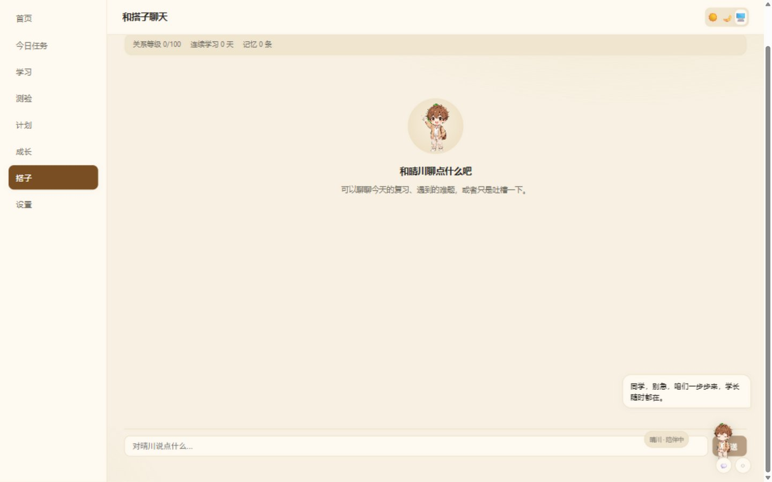
05 备考搭子
会说话、会记住、会在关键时刻出现
搭子不是装饰 —— 跨会话记忆 + 关键时刻介入,把「坚持」变成系统行为。
芽团 · 温柔阳光
晴川 · 高冷学霸
凛川 · 元气少女
柚宁 · 治愈萌系
跨会话记忆
人设化对话
回忆、约定、关系等级
结合学习上下文
全部持久化保存
进行角色扮演多轮聊
关键时刻介入
连续打卡
搭子对话:上下文感知的角色聊天
出分、连击里程碑、薄弱
streak 天数累积,
预警等 8 个触发时机
活跃度随坚持自动升级
「今天的错题我已经记下了,
明天安排你再复习一遍。」
StudyMate Agent · 功能介绍
06
Notes:
备考是长跑,所以有了备考搭子。四个角色各有性格,但更重要的是三件事:跨会话记忆,它记得你的约定和进步;关键时刻介入,出分、连击、薄弱预警等八个时机主动出现;连续打卡,活跃度随坚持自动升级。右上角是真实的对话界面截图。

Slide 7
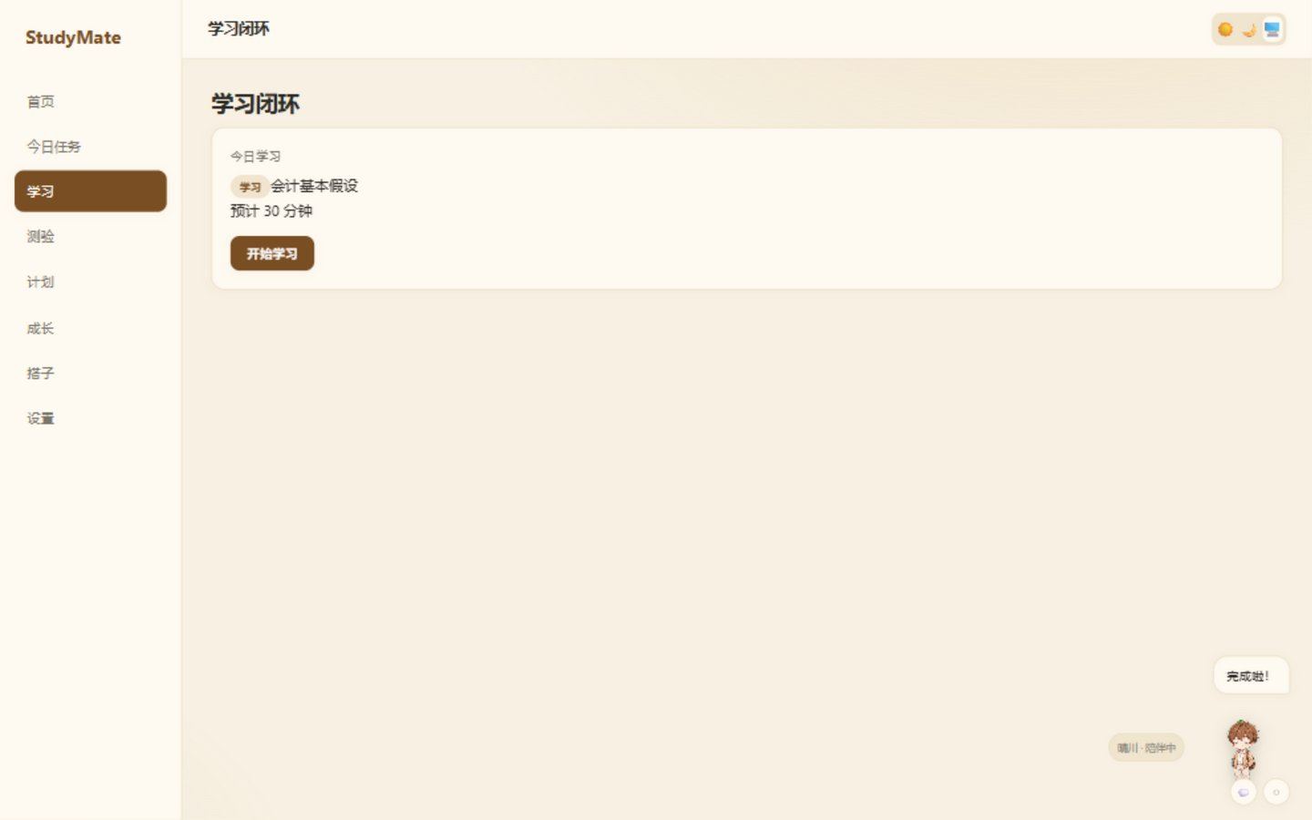
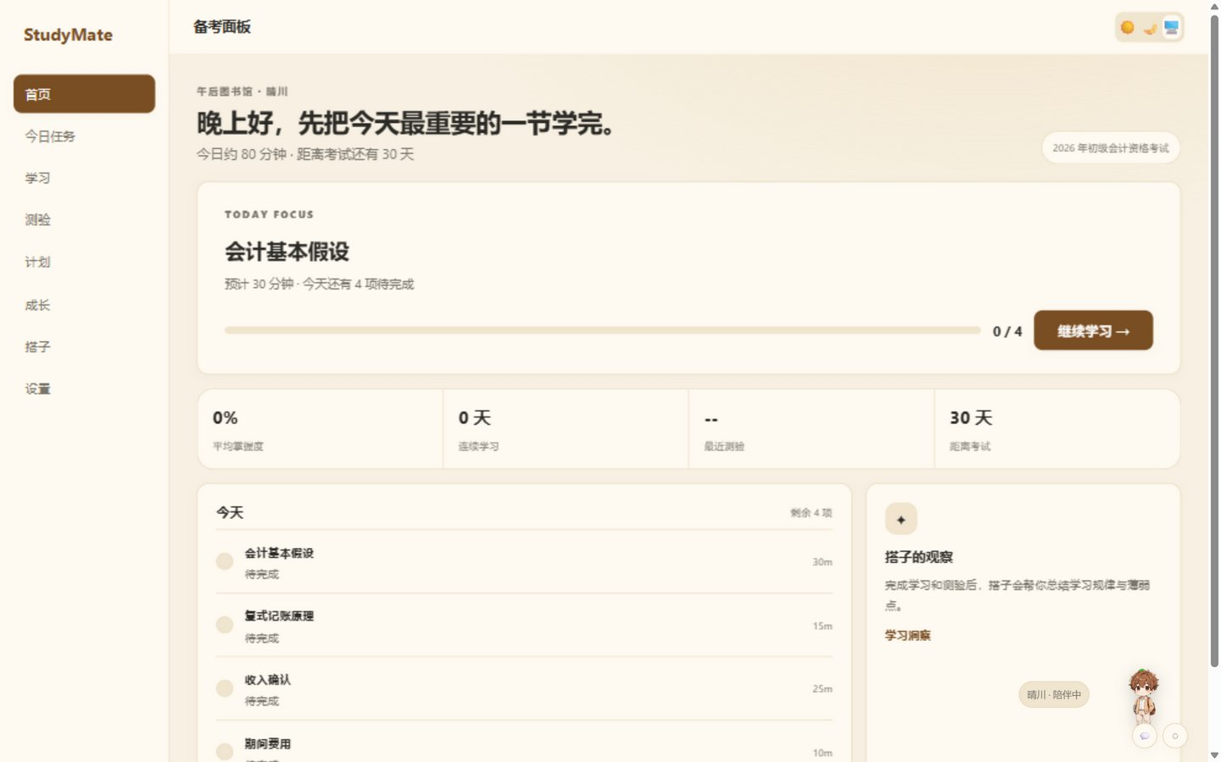
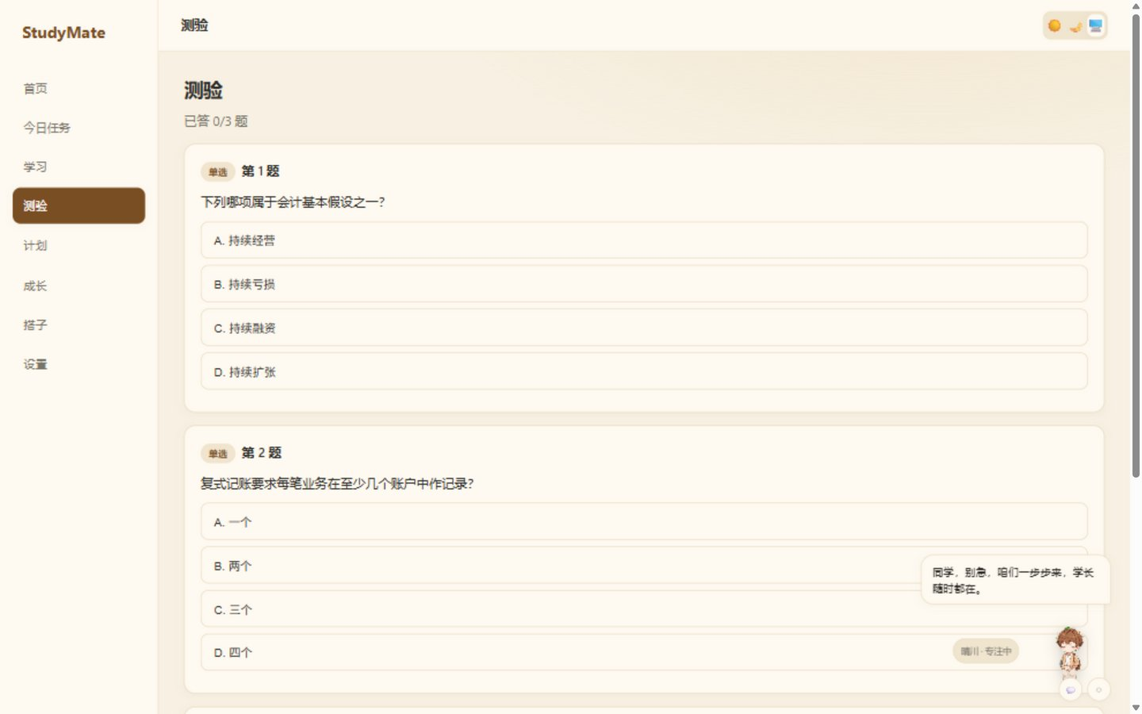
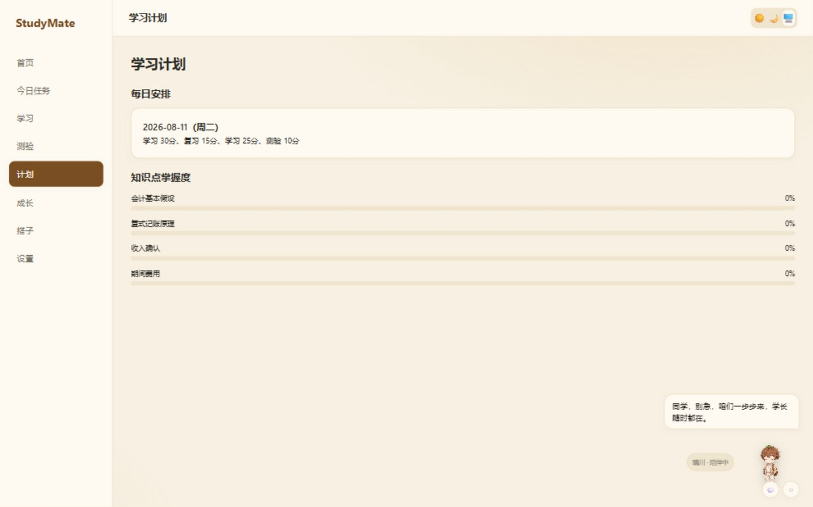
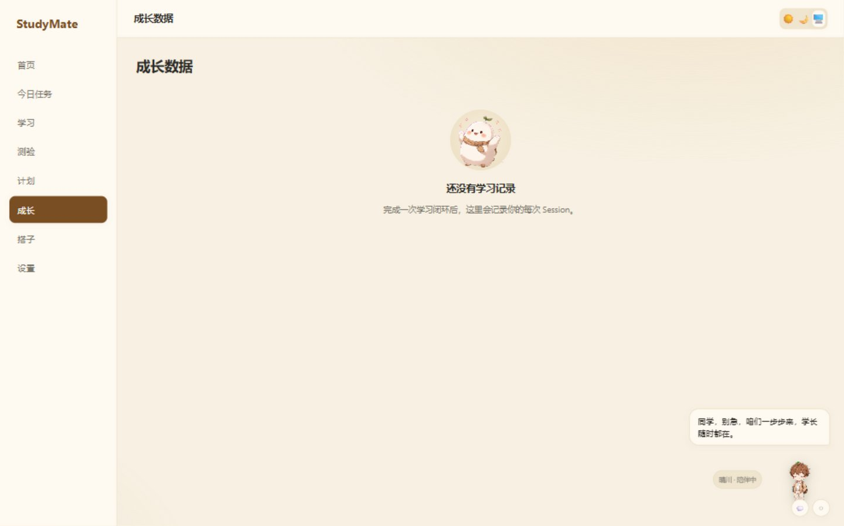
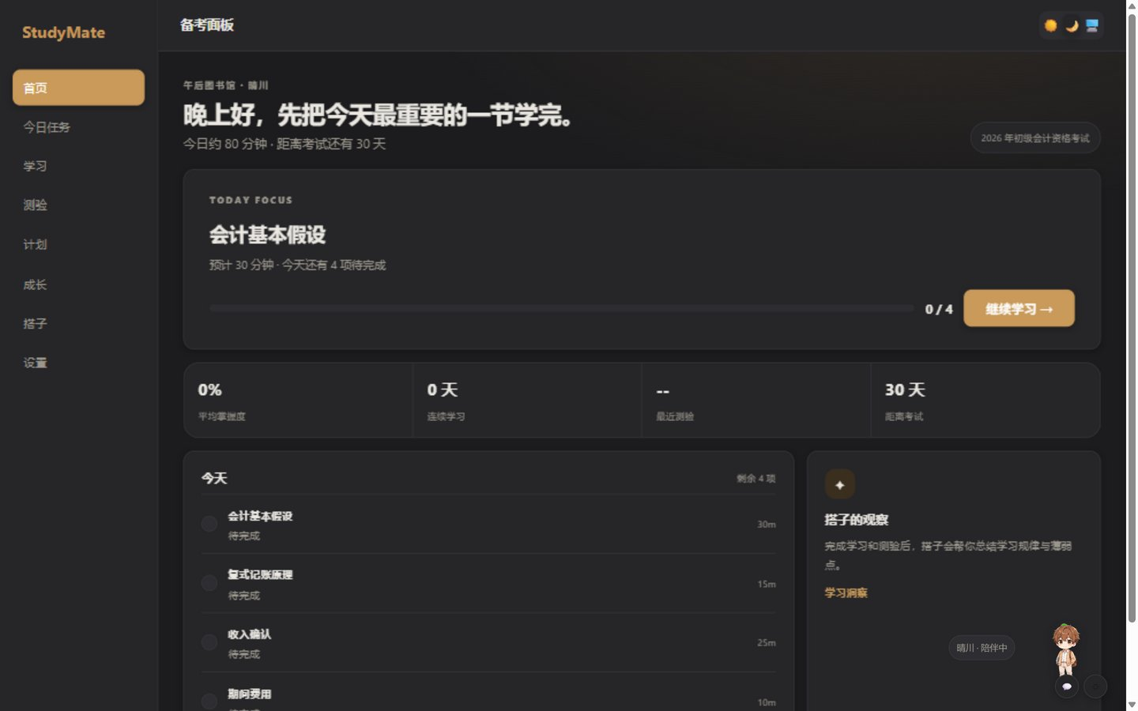
06 产品界面
两种入口,同一套闭环
Web 给学习者完整可视化闭环,CLI 给评审可复现的自动化路径 —— 同一 Agent 层,两种皮。
/studio 学习会话 · 材料 → 回忆 → 测验 → 反馈 → 复盘
首页 Lobby · 考试项目与今日进度
还有更多界面
测验 · 计划 · 成长趋势 · Ambient 深色主题
StudyMate Agent · 功能介绍
07
Notes:
这是产品的两张主界面。左边是学习会话页,材料、回忆、测验、反馈、复盘一气呵成,刷新也能恢复;右边是首页仪表盘。下面一排是测验、计划、成长趋势和深色主题。Web 给学习者完整体验,命令行给评审可复现的路径。

Slide 8
07 技术架构
LLM 出决策,TypeScript 管流程
每一步都是结构化 JSON 决策 + 确定性代码路由,全链路事件留痕 —— 智能但可审计。
UI 层 · 使用者入口
质量保障
01
Web 仪表盘
CLI 命令行
React 18 + Vite · /studio · /growth
Commander · init→ingest→plan→grade
336
API 层 · 服务端权威
自动化测试
02
Express 5 REST
批改原子幂等 · 上传白名单 20MiB · 默认回环监听
79-96%
AGENT 层 · 8 个模块化智能体
核心覆盖
03
切片
概念
计划
调度
出题
批改
掌握度
搭子
12-Factor Agents 风格编排
append-only
本地存储 workspace/
事件全链路
04
JSON 状态 · JSONL 事件日志(schema v2) · Markdown 报告 —— 全部留在本机
StudyMate Agent · 功能介绍
08
Notes:
技术上我们遵循十二要素智能体的风格:大模型只产出结构化 JSON 决策,TypeScript 负责路由和状态。四层架构从界面、API、八个模块化 Agent 到本地存储;批改在服务端原子完成;全链路事件日志可审计。三百二十八项自动化测试保障每一次改动。

Slide 9
08 可复现
clone 即跑,数据不出本机
评审无需任何 API Key 即可体验完整闭环 —— 三条命令,从示例数据到 336 项测试。
studymate-agent — bash
$
npm install && npm run demo
本地优先的隐私承诺
# 生成 CPA 会计基础示例考试数据(Mock 全流程)
$
npm run serve
教材、错题、掌握度全部留在
# 打开 http://localhost:3456 即是完整 Web 应用
本地 workspace/(gitignored),
不上传任何云端服务器。
$
npm test
# 336 项测试全绿(42 个测试文件)
公网部署另附 Token 认证 / HTTPS / CORS 清单
Mock 证明工作流执行,真实模型验证输出质量 —— 证据边界诚实标注,不夸大验证状态。
StudyMate Agent · 功能介绍
09
Notes:
复现只需要三条命令,而且不需要任何密钥。安装并生成示例数据,启动服务,跑一遍测试。Mock 模式证明的是工作流执行,配上密钥就切换真实大模型 —— 证据边界我们诚实标注,不夸大。你的教材、错题、掌握度,全部留在本机。

Slide 10
自动化测试用例
模块化 Agent / 搭子角色
336
8 + 4
42 个测试文件
8 Agents · 4 搭子
让每一次学习
都被记住
SM-2 五档间隔 × 掌握度闭环,把「坚持」交给系统
github.com/qrx-joe/studymate-agent
B 站 78 秒中文配音演示
Skill 作品链接见报名提交页
书生国智科探挑战赛 · 自由赛道「科艺融合 × AI4SS」
StudyMate Agent · 10
Notes:
三百二十八项测试,八个智能体,四个搭子角色,五档间隔重复。StudyMate 想做的事情可以浓缩成一句话 —— 让每一次学习都被记住。代码在 GitHub,演示在 B 站,参赛 Skill 已经上架科学发现平台。谢谢各位。

